Slide 1
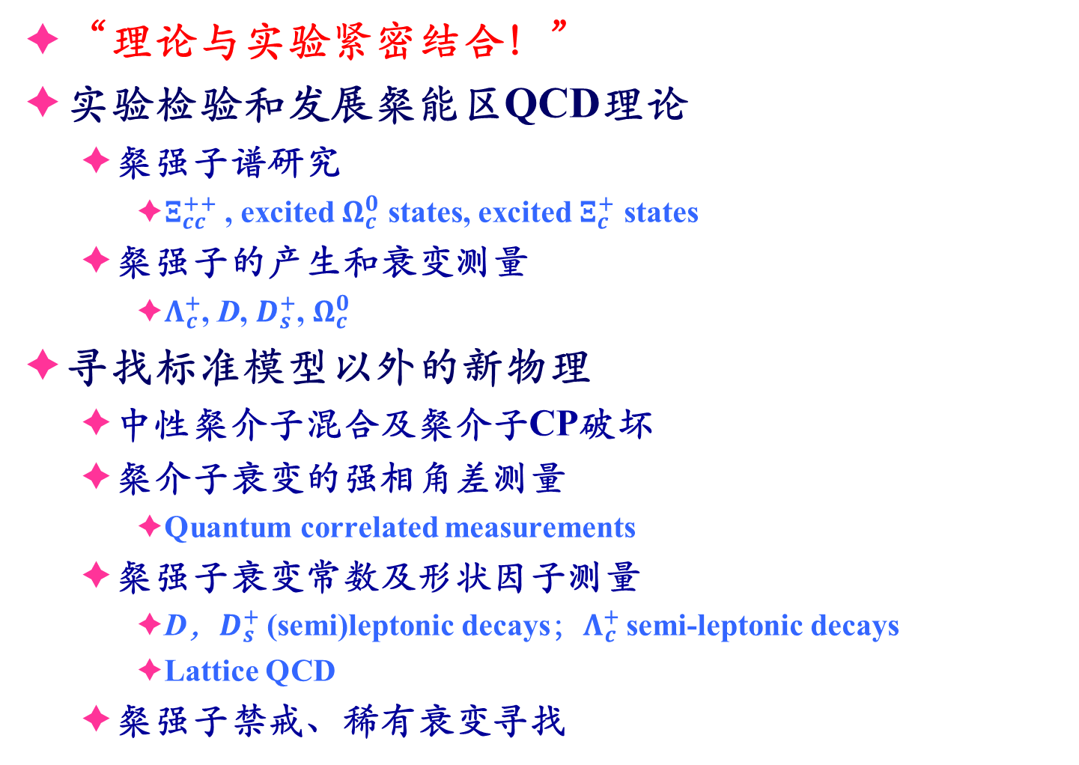
粲强子物理研究
“理论与实验紧密结合！”
实验检验和发展粲能区QCD理论
  粲强子谱研究
    $Ξ_{cc}^{++}$ , excited $Ω_{c}^{0}$ states, excited $Ξ_{c}^{+}$ states
  粲强子的产生和衰变测量
    $Λ_{c}^{+}$, D, $D_{s}^{+}$, $Ω_{c}^{0}$
寻找标准模型以外的新物理
  中性粲介子混合及粲介子CP破坏
  粲介子衰变的强相角差测量
    Quantum correlated measurements
  粲强子衰变常数及形状因子测量
    D，$D_{s}^{+}$ (semi)leptonic decays；$Λ_{c}^{+}$ semi-leptonic decays
    Lattice QCD
  粲强子禁戒、稀有衰变寻找
Notes:
重大科学问题

Slide 2
粲物理理论研究
难度大！
先解决主要矛盾！

Slide 3
理论预言

Slide 4
LHCb实验
强子对撞实验（粲强子产生截面巨大，能量Boost）
~3 fb⁻¹：60 x 10¹¹ 个cc，未来将 > 50 fb⁻¹
在长寿命带电径迹末态衰变中，优势巨大（电子末态除外）
部分重建 ⇒ 可重建ν（半轻衰变）
劣势：测量包含中性末态粒子γ, π⁰的衰变道，电子末态，顶点不能太远
Notes:
在举了一个例子后，为了充分理解阈值产生实验的优势、劣势，我们比较一下现有的粲物理实验装置

Slide 5
LHCb实验

Slide 6
稀有衰变

Slide 7
Belle/Belle-II实验
正负电子对撞实验（触发效率接近100%）
B工厂（能量Boost，已停运行）
Belle （亮度世界纪录：2.1 x 10³⁴ 积分亮度： ~1000 fb⁻¹）：1.3 x 10⁹ 个粲介子
  cc的统计量少于LHCb，但多于BESIII
Belle-II的亮度再提高了40倍，统计量与LHCb可比！
Notes:
在举了一个例子后，为了充分理解阈值产生实验的优势、劣势，我们比较一下现有的粲物理实验装置

Slide 8
Belle实验

Slide 9
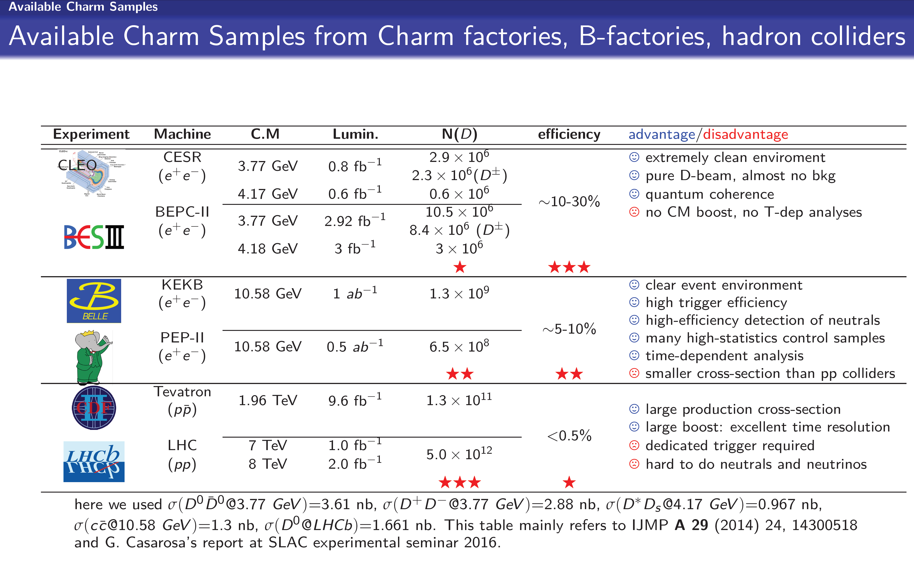
数据样本

Slide 10
BESIII实验
在粲强子统计量上无法与LHCb及B工厂实验竞争
粲强子在质心系能量阈值上成对产生
独特的ψ(3770), ψ(4040), Λc对样本
正在准备升级提高对撞质心系能量，研究提高对撞亮度、粒子鉴别能力、极化束流的可行性。
没有额外的质心系能量产生多余的π介子
⇒ 更低的本底
干净的量子关联数据和CP标记技术是其他类型实验所没有的
⇒ 特色的物理分析技术
同时在数据中重建粲强子对时，部分系统误差可以抵消 ⇒ 更小的系统误差

Slide 11
阈值产生实验上的特色物理
粲介子的衰变常数f_{D(s)+} ，形状因子测量f₊(q²)
  包含中微子末态的重建技术
ψ(3770)上的量子关联相关测量
稀有衰变的研究
  包含中性衰变末态粒子ν, γ, π⁰等的重建
粲重子的产生与衰变测量
  绝对分支比，低本底 ⇒“衰变不对称参数”
ψ(4040)上（DD*阈值）的中性粲介子混合与CP破坏测量
  可以用非时间依赖测量中性D介子混合参数x,y
Notes:
在阈值实验上非常具有优势，甚至完全不可替代的

Slide 12
BESIII实验

Slide 13
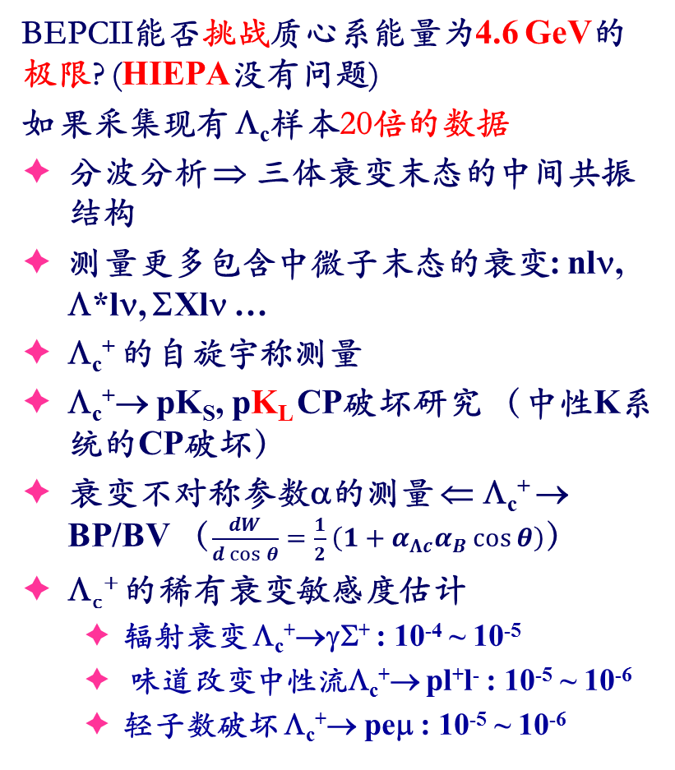
Λ_{c} 衰变展望
BEPCII能否挑战质心系能量为4.6 GeV的极限? (HIEPA没有问题)
如果采集现有 ☹_{c}样本20倍的数据
分波分析  三体衰变末态的中间共振结构
测量更多包含中微子末态的衰变: nl, ☹*l, Xl …
☹_{c}⁺ 的自旋宇称测量
☹_{c}⁺ pK_{S}, pK_{L} CP破坏研究 （中性K系统的CP破坏）
衰变不对称参数的测量  ☹_{c}⁺  BP/BV （$\frac{dW}{d\cos{θ}}=\frac{1}{2}\left(1+α_{Λc}α_{B}\cos{θ}\right)$）
☹_{c}⁺ 的稀有衰变敏感度估计
  辐射衰变 ☹_{c}⁺⁺ : 10⁻⁴ ~ 10⁻⁵
  味道改变中性流☹_{c}⁺ pl⁺l⁻ : 10⁻⁵ ~ 10⁻⁶
  轻子数破坏 ☹_{c}⁺ pe : 10⁻⁵ ~ 10⁻⁶
目前的数据
500 pb⁻¹ @4.6GeV
能否在4.63GeV
峰上采集数据?
20倍现有数据：10fb⁻¹
在超级-粲工厂上只需要几天！

Slide 14
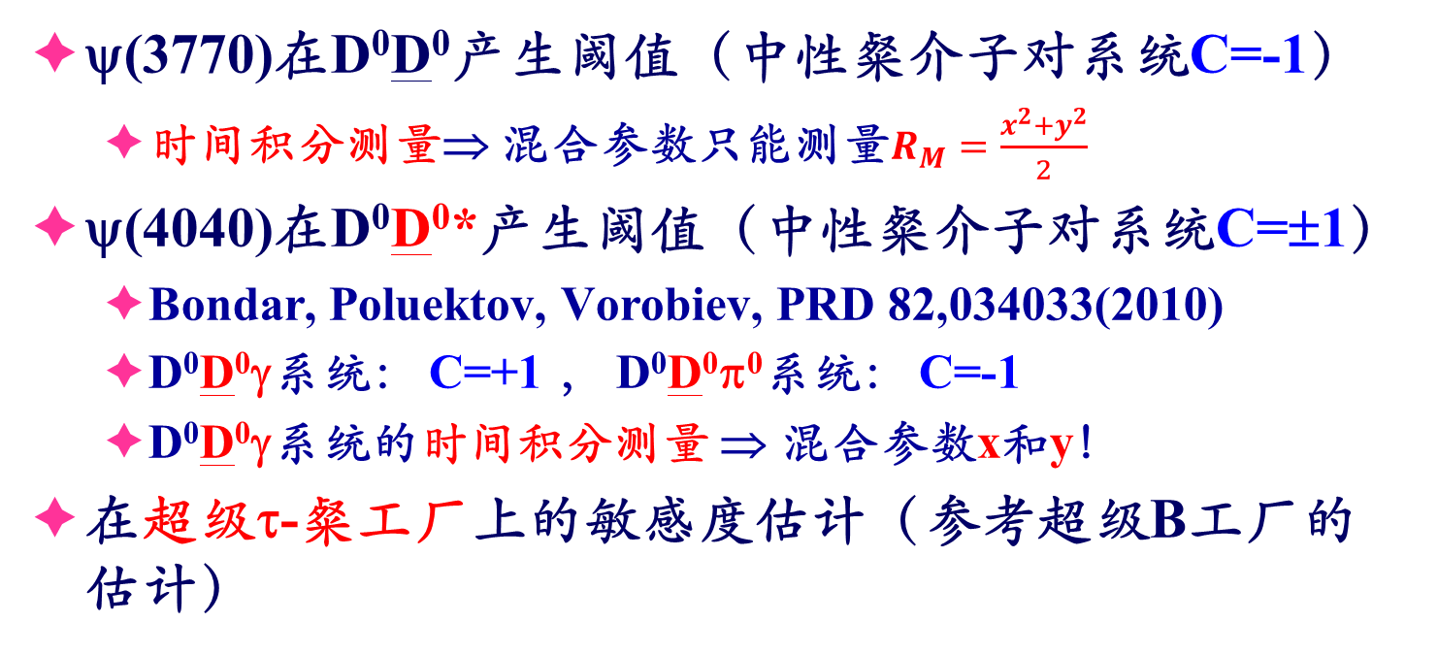
ψ(4040)阈上的粲介子混合与CP破坏参数测量
ψ(3770)在D⁰D⁰产生阈值（中性粲介子对系统C=-1）
  时间积分测量⇒ 混合参数只能测量$R_{M}=\frac{x^{2}+y^{2}}{2}$
ψ(4040)在D⁰D⁰*产生阈值（中性粲介子对系统C=±1）
  Bondar, Poluektov, Vorobiev, PRD 82,034033(2010)
  D⁰D⁰γ系统： C=+1 ， D⁰D⁰π⁰系统： C=-1
  D⁰D⁰γ系统的时间积分测量 ⇒ 混合参数x和y！
在超级τ-粲工厂上的敏感度估计（参考超级B工厂的估计）
 | ψ(4040) | LHCb | Belle-II
积分亮度 | 3 ab⁻¹ | 50 fb⁻¹ | 50 ab⁻¹
x (%) | 0.03 | 0.015 | 0.08
y (%) | 0.03 | 0.01 | 0.04
|q/p| (%) | 0.9 | 1 | 5
arg(q/p) (º) | 0.8 | 3 | 2.6

Slide 15
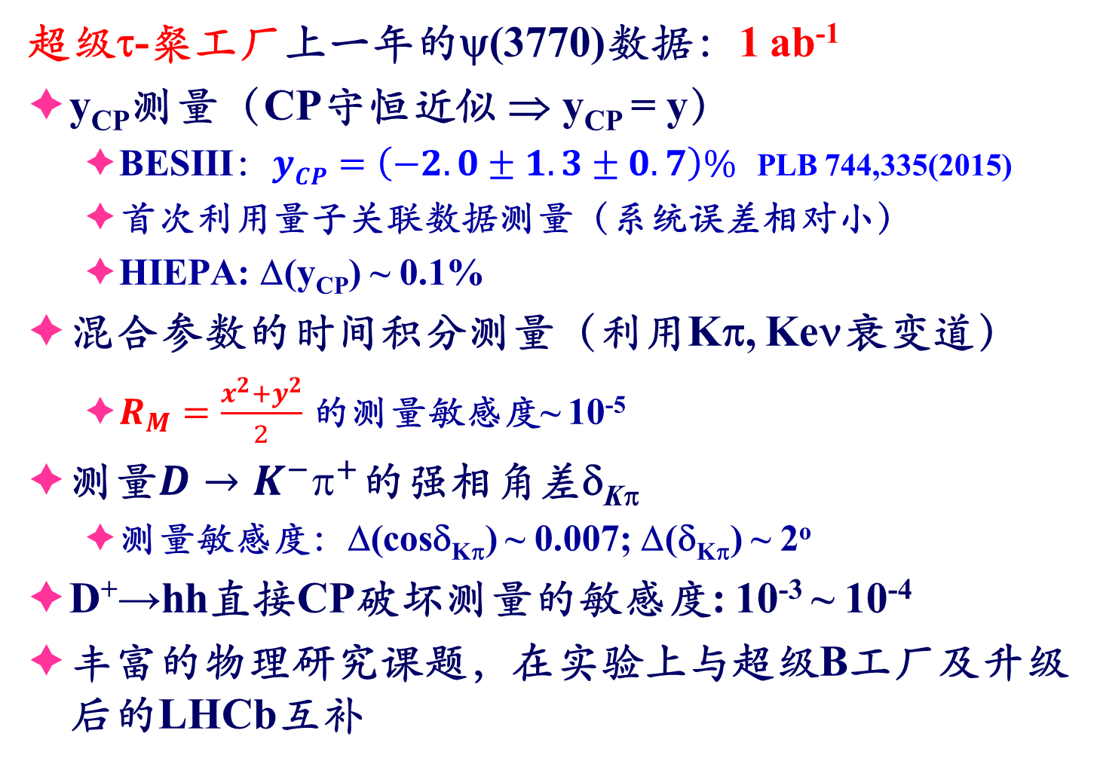
超级τ-粲工厂上的一些敏感度估计
超级τ-粲工厂上一年的ψ(3770)数据：1 ab⁻¹
y_{CP}测量（CP守恒近似 ⇒ y_{CP} = y）
  BESIII：$yCP=\left(−2.0±1.3±0.7\right)\%$ PLB 744,335(2015)
  首次利用量子关联数据测量（系统误差相对小）
  HIEPA: Δ(y_{CP}) ~ 0.1%
混合参数的时间积分测量（利用Kπ, Keν衰变道）
  $R_{M}=\frac{x^{2}+y^{2}}{2}$ 的测量敏感度~ 10⁻⁵
测量$D→K^{−}^{+}$的强相角差δ_{Kπ}
  测量敏感度：Δ(cosδ_{Kπ}) ~ 0.007; Δ(δ_{Kπ}) ~ 2º
D⁺→hh直接CP破坏测量的敏感度: 10⁻³ ~ 10⁻⁴
丰富的物理研究课题，在实验上与超级B工厂及升级后的LHCb互补

Slide 16

总结与展望
本次会议，预期参会40人左右，实际参会 >100人！
本次会议总报告数：21个，其中由学生/博士后/青年教师做的报告16个！⇒ 粲强子物理研究非常活跃，朝气蓬勃！
LHCb实验c$\overline{c}$产生截面巨大!最终将有50 fb⁻¹的积分亮度。
Belle-II预期在2019年采集数据，相关统计量将在几年内超过Belle实验现有统计量一个量级，最终将有50 ab⁻¹的积分亮度。
BESIII实验特色：粲强子阈值附近成对产生，量子关联效应
  BESIII实验正在准备升级提高对撞质心系能量，研究提高对撞亮度、极化束流的可行性。
  BESIII实验结束后，超级τ-粲工厂？

Slide 17
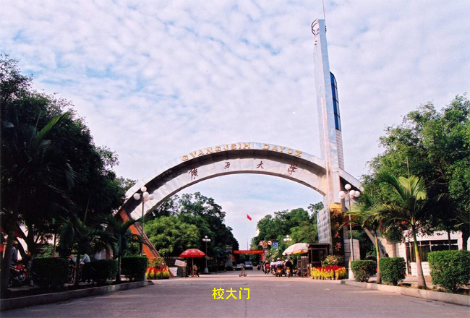
2017年牡丹江学术论坛
2017年11月14 – 15日在广西南宁（广西大学）
面向高校和研究所的教师，或即将加入教师队伍的博士后

Slide 18
致谢
服务人员
赵明刚
康立佳（秘书）、孙慧琴（会计）、刘松芬
研究生：渠朝义、屈三强
伯苓班本科生：三年级3名（李金鑫、谢世鸿、刘亦斐）、二年级5名（秦凝、武家麟、王艺馨、胡孔毅、付海龙）

Slide 19
Backup
Notes:
19
If you miss this chance, you might miss forever
Change title

